Slide 1
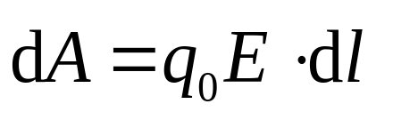
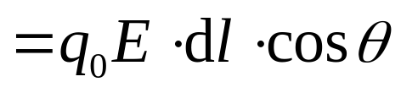

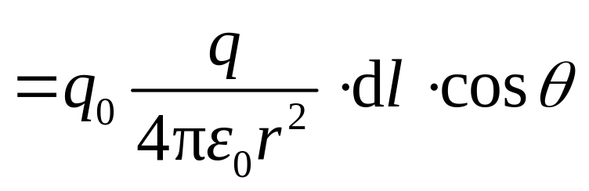

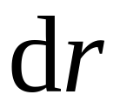



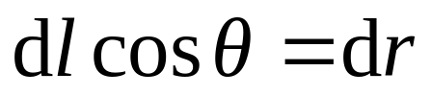

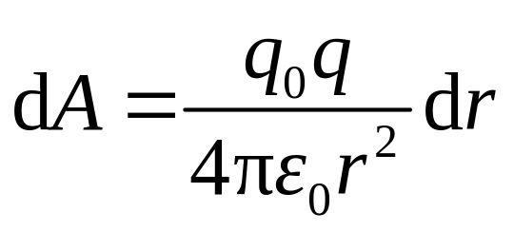


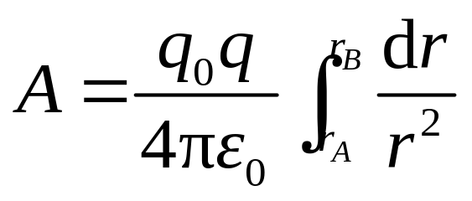


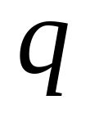

一 静电场力所做的功
点电荷的电场

Slide 2
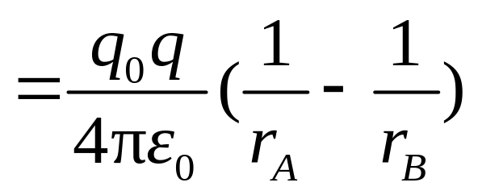
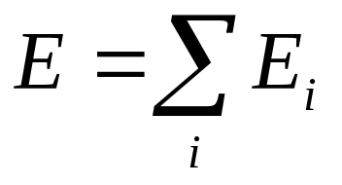
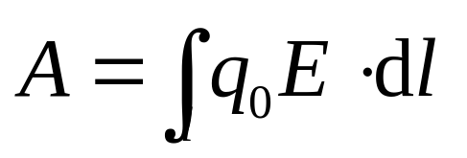
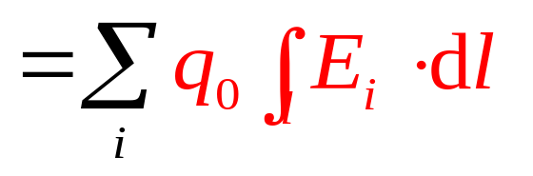
结论: A仅与q₀的始末位置有关，与路径无关.
任意带电体的电场
（点电荷的组合）
结论：静电场力做功，与路径无关.

Slide 3
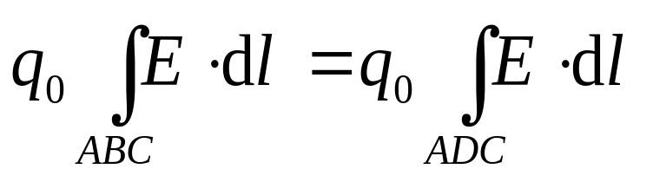

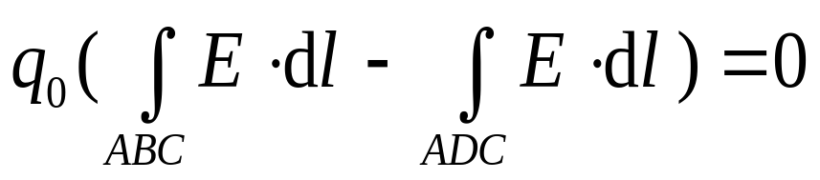


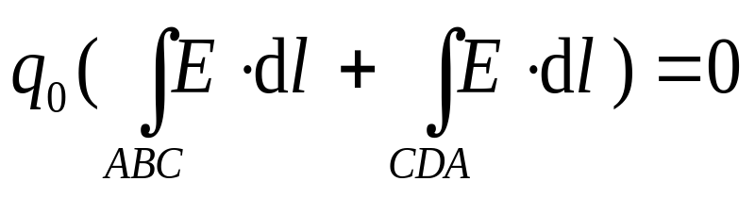

二 静电场的环路定理
结论：沿闭合路径一周，电场力作功为零.
静电场是保守场

Slide 4
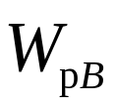

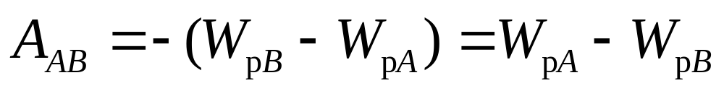
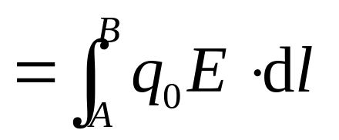
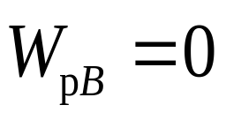
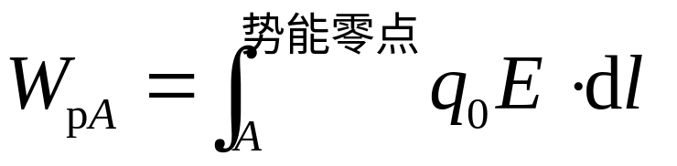
三 电势能
静电场是保守场，静电场力是保守力. 静电场力所做的功就等于电荷电势能增量的负值.
令
试验电荷q₀在电场中某点的电势能，在数值上等于把它从该点移到零势能处静电场力所作的功.

Slide 5
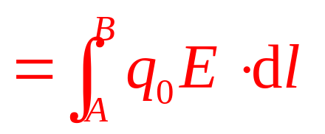
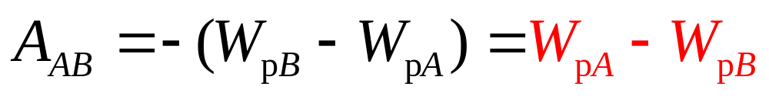
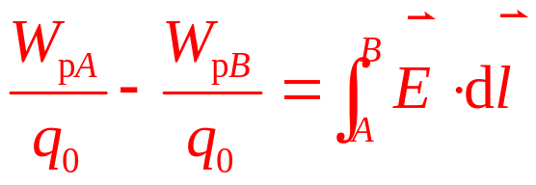
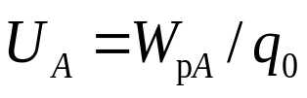
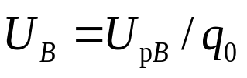
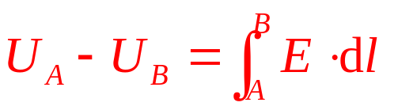

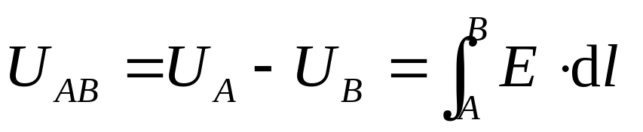
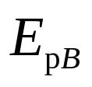

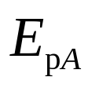

四 电势
A点电势
B点电势
电势差
将单位正电荷从A移到B时电场力作的功

Slide 6
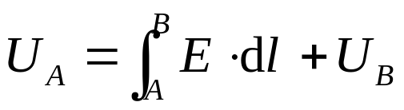
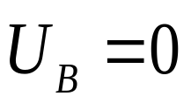
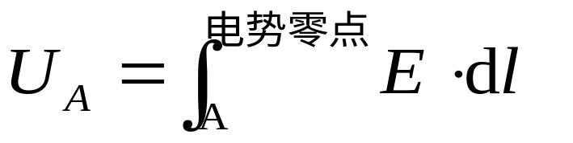
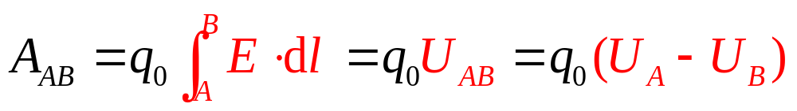
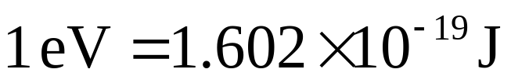
令
电势零点的选取：
有限带电体以无限远为电势零点，实际问题中常选择地球电势为零.
静电场力的功
电子伏特eV

Slide 7
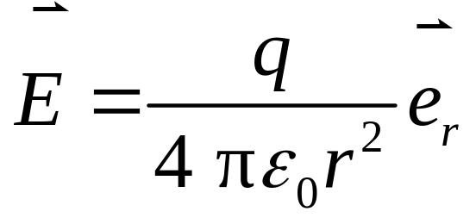
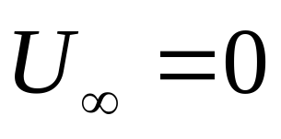
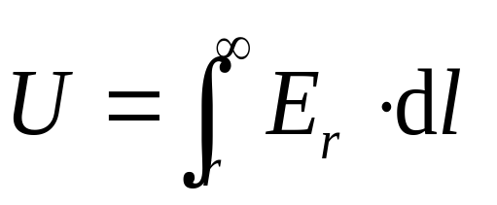
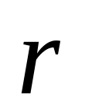
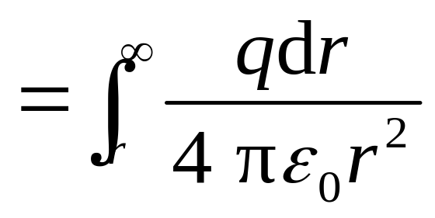
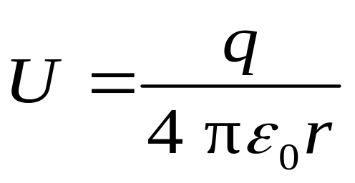
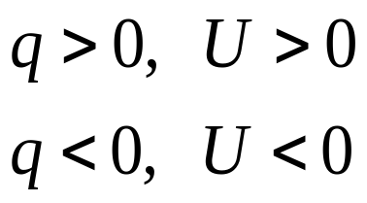
点电荷的电势
令

Slide 8
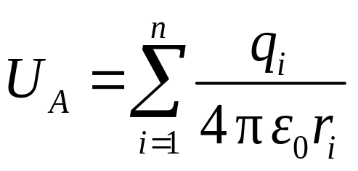
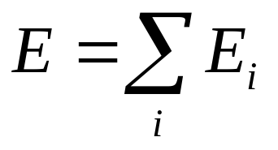
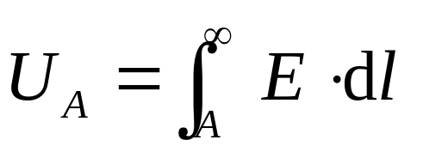




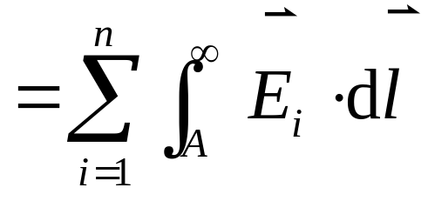





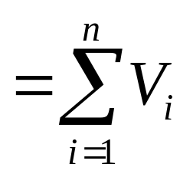



五 电势的叠加原理
点电荷系
•

Slide 9
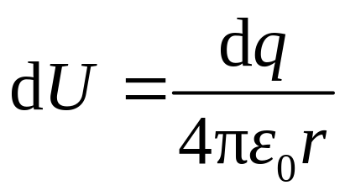

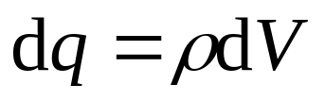

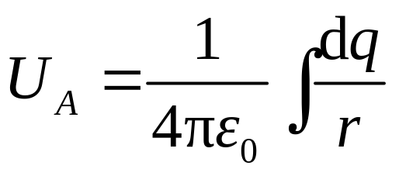


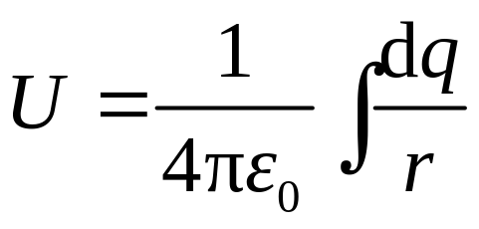
电荷连续分布时
计算电势的方法
（1）利用
（2）利用点电荷电势的叠加原理

Slide 10











例1 正电荷q均匀分布在半径为R的细圆环上. 求环轴线上距环心为x处的点P的电势.
解

Slide 11








讨 论

Slide 12









通过一均匀带电圆平面中心且垂直平面的轴线上任意点的电势.

Slide 13







例2 真空中有一电荷为Q，半径为R的均匀带电球面. 试求
（1）球面外两点间的电势差；
（2）球面内两点间的电势差；
（3）球面外任意点
的电势；
（4）球面内任意点
的电势.

Slide 14








解
（1）
（2）

Slide 15









（3）
令
（4）

Slide 16







例4: 计算电量为 的带电球面球心的电势
解：在球面上任取一电荷元
则电荷元在球心的电势为
球面上电荷在球心的总电势

Slide 17


















六 电偶极子在外电场中的电势能和平衡位置
能量最低
能量最高

